Slide 1
BÀI 4. ĐỘT BIẾN GENE
Sinh học 12 – Kết nối tri thức với cuộc sống · 02 tiết
Trường THPT Vĩnh Thạnh – Tổ Sử – Địa – Sinh

Slide 2
MỤC TIÊU BÀI HỌC
MỤC TIÊU
Nêu khái niệm đột biến gene; phân biệt các dạng đột biến gene.
Phân tích nguyên nhân, cơ chế phát sinh đột biến gene.
Trình bày vai trò của đột biến gene trong tiến hoá, chọn giống và nghiên cứu di truyền.
Đề xuất biện pháp phòng tránh bệnh do đột biến gene.
Có ý thức bảo vệ bản thân trước tác nhân đột biến, bảo vệ môi trường.
Sinh học 12 · Bài 4. Đột biến gene 2
Notes:
GV nêu mục tiêu; HS ghi vào vở. Nhắc HS chuẩn bị điện thoại để làm bài củng cố cuối tiết.

Slide 3
TIẾT 6: KHÁI NIỆM, NGUYÊN NHÂN, CƠ CHẾ

Slide 4
KHỞI ĐỘNG
KHỞI ĐỘNG
Đột biến gene có thể xảy ra bằng cách nào?
Liệu có cách nào phòng chống đột biến gene gây bệnh ở người?
Sinh học 12 · Bài 4. Đột biến gene 4
Notes:
Câu hỏi mở đầu SGK tr.23.

Slide 5
KHÁI NIỆM VÀ CÁC DẠNG ĐỘT BIẾN
ĐỀ BÀI
Nêu khái niệm đột biến gene. Đột biến gene được phân loại theo những tiêu chí nào?
💡 Đột biến điểm liên quan mấy cặp nucleotide?
Sinh học 12 · Bài 4. Đột biến gene 5
Notes:
Slide ĐỀ BÀI – cho HS suy nghĩ, thảo luận (không chiếu lời giải).

Slide 6
KHÁI NIỆM VÀ CÁC DẠNG ĐỘT BIẾN
LỜI GIẢI
Thay đổi cấu trúc gene, liên quan một hay một số cặp nucleotide; một cặp: đột biến điểm.
Theo cơ chế: thay thế, thêm, mất một cặp nucleotide.
Theo tiêu chí khác: trội/lặn; có lợi/hại/trung tính; đổi hay không đổi amino acid.
Thể đột biến: mang gene đột biến biểu hiện kiểu hình.
Sinh học 12 · Bài 4. Đột biến gene 6
Notes:
Slide LỜI GIẢI – GV chốt sau khi HS trình bày.

Slide 7
THỬ NGHIỆM VỚI TRÌNH TỰ
ĐỀ BÀI
Trình tự mRNA 5’AUG GUU GCC3’ (Met – Val – Ala). Mất nucleotide U đầu tiên của bộ ba thứ hai thì trình tự amino acid thay đổi thế nào?
💡 Tra Bảng mã di truyền.
Sinh học 12 · Bài 4. Đột biến gene 7
Notes:
Slide ĐỀ BÀI – cho HS suy nghĩ, thảo luận (không chiếu lời giải).

Slide 8
THỬ NGHIỆM VỚI TRÌNH TỰ
LỜI GIẢI
Sau đột biến: 5’AUG GUG CC…3’.
Đọc: AUG (Met) – GUG (Val) – CC… (dịch khung).
Thêm/mất một cặp làm dịch khung đọc → thay đổi các amino acid phía sau.
Thêm/mất thường gây hậu quả lớn hơn thay thế.
Sinh học 12 · Bài 4. Đột biến gene 8
Notes:
Slide LỜI GIẢI – GV chốt sau khi HS trình bày.

Slide 9
CƠ CHẾ PHÁT SINH
ĐỀ BÀI
Nêu một số nguyên nhân gây đột biến gene. Giải thích cơ chế 5-BrU gây đột biến thay thế A – T bằng G – C.
💡 5-BrU bắt cặp với A rồi với G.
Sinh học 12 · Bài 4. Đột biến gene 9
Notes:
Slide ĐỀ BÀI – cho HS suy nghĩ, thảo luận (không chiếu lời giải).

Slide 10
CƠ CHẾ PHÁT SINH
LỜI GIẢI
Nguyên nhân: sai sót tái bản; tác nhân hoá học (5-BrU, HNO₂, EMS, dioxin), vật lí (UV).
Thêm/mất: nucleotide làm khuôn hai lần hoặc không làm khuôn.
Thay thế: A – T → A – 5BrU → G – 5BrU → G – C.
Đột biến biểu hiện sau nhiều lần tái bản.
Sinh học 12 · Bài 4. Đột biến gene 10
Notes:
Slide LỜI GIẢI – GV chốt sau khi HS trình bày.

Slide 11
TIẾT 7: VAI TRÒ – VẬN DỤNG

Slide 12
VAI TRÒ CỦA ĐỘT BIẾN GENE
ĐỀ BÀI
Vì sao đột biến gene được xem là nguồn nguyên liệu cho tiến hoá? Nêu ví dụ vai trò trong chọn giống.
💡 Allele mới…
Sinh học 12 · Bài 4. Đột biến gene 12
Notes:
Slide ĐỀ BÀI – cho HS suy nghĩ, thảo luận (không chiếu lời giải).

Slide 13
VAI TRÒ CỦA ĐỘT BIẾN GENE
LỜI GIẢI
Tạo allele mới → chọn lọc tự nhiên tạo thế giới sống đa dạng (FOX2 – tiếng nói; vỏ ốc Bradybaena).
Chọn giống: súp lơ trắng, súp lơ xanh; lợn siêu nạc.
Nghiên cứu: lai dòng đột biến tìm chức năng gene.
Đột biến – nguyên liệu tiến hoá và chọn giống.
Sinh học 12 · Bài 4. Đột biến gene 13
Notes:
Slide LỜI GIẢI – GV chốt sau khi HS trình bày.

Slide 14
VẬN DỤNG: PHÒNG TRÁNH ĐỘT BIẾN
ĐỀ BÀI
Mô nào dễ phát sinh đột biến hơn: niêm mạc ruột hay thần kinh? Chúng ta có thể làm gì để phòng tránh bệnh do đột biến gene?
💡 Tế bào nào tái bản DNA nhiều hơn?
Sinh học 12 · Bài 4. Đột biến gene 14
Notes:
Slide ĐỀ BÀI – cho HS suy nghĩ, thảo luận (không chiếu lời giải).

Slide 15
VẬN DỤNG: PHÒNG TRÁNH ĐỘT BIẾN
LỜI GIẢI
Niêm mạc ruột – phân chia thường xuyên, tiếp xúc tác nhân nhiều hơn.
Phòng tránh: che nắng, kem chống nắng; không hút thuốc; không ăn thực phẩm mốc (aflatoxin).
Chữa trị kịp thời bệnh do virus; tăng sức đề kháng.
Bảo vệ bản thân trước tác nhân đột biến.
Sinh học 12 · Bài 4. Đột biến gene 15
Notes:
Slide LỜI GIẢI – GV chốt sau khi HS trình bày.

Slide 16
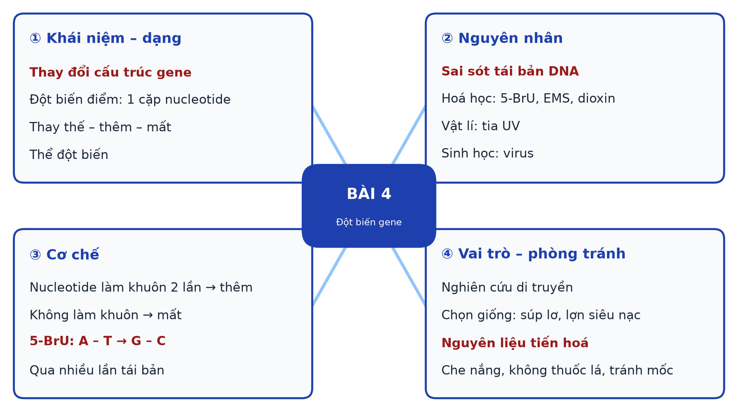
SƠ ĐỒ TƯ DUY
CỦNG CỐ
Sinh học 12 · Bài 4. Đột biến gene 16

Slide 17
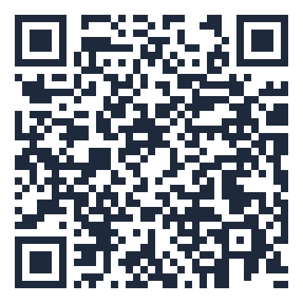
BÀI TẬP CỦA BẠN
CỦNG CỐ
Củng cố – Bài 4. Đột biến gene
trangtu66.github.io/Taode_thi_online/sinh_cc_bai4_k12.html
Sinh học 12 · Bài 4. Đột biến gene 17

